Slide 1

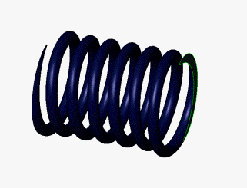
CHỦ ĐỀ 7:
LỰC ĐÀN HỒI CỦA LÒ XO.
ĐỊNH LUẬT HOOKE.

Slide 2
CHỦ ĐỀ 7: LỰC ĐÀN HỒI CỦA LÒ XO. ĐỊNH LUẬT HOOKE.
F_{đh}
F_{đh}
F_{đh}
F_{đh}
F_{đh}
F_{đh}
F_{đh}
F_{đh}
F_{đh}
F_{đh}
F_{đh}
F_{đh}
F_{K}
F_{đh}
F_{K}
F_{K}
F_{K}
F_{K}
F_{K}
F_{đh}
F_{đh}
F_{đh}
F_{K}

Slide 3

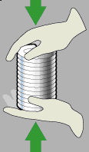
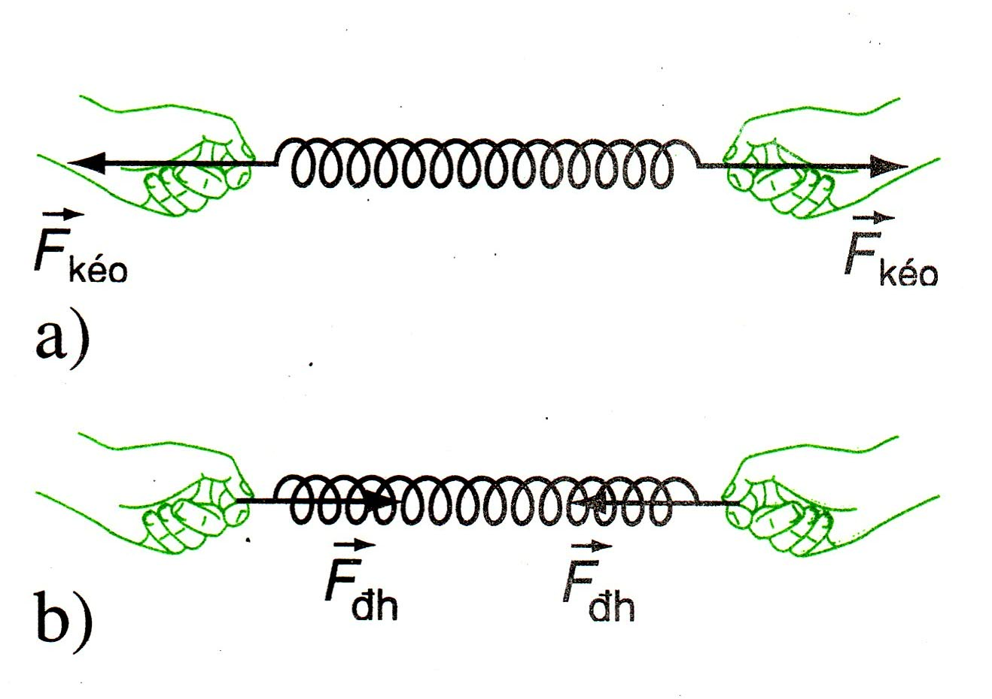
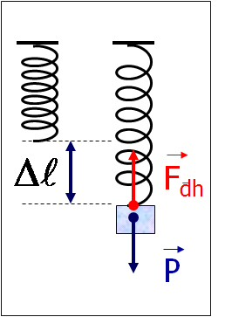
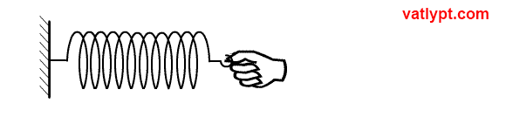
CHỦ ĐỀ 7: LỰC ĐÀN HỒI CỦA LÒ XO. ĐỊNH LUẬT HOOKE.
I. Hướng và điểm đặt của lực đàn hồi của lò xo.
1. Lực đàn hồi xuất hiện ở đâu? Khi nào?
Lực đàn hồi xuất hiện ở cả hai đầu của lò xo khi lò xo bị biến dạng và tác dụng vào các vật tiếp xúc (gắn) vào nó.
F_{đh}
F_{đh}
Notes:
+Tính đàn hồi của các vật ( ví dụ quả bóng cao su và quả bóng thường)
+ Điều kiện xuất hiện lực đàn hồi.
+ Phân dạng lực đàn hồi: nén, giản, cong → Hoạt động nhóm: đưa ra các hiện tượng thực tế: cân đồng hồ, bắn cung, lực kế, xe bắn đá, …

Slide 4
CHỦ ĐỀ 7: LỰC ĐÀN HỒI CỦA LÒ XO. ĐỊNH LUẬT HOOKE.
F_{đh}
l_{o}
F_{đh}
∆l
l_{o}
∆l
F_{đh}
F_{đh}

Slide 5
CHỦ ĐỀ 7: LỰC ĐÀN HỒI CỦA LÒ XO. ĐỊNH LUẬT HOOKE.
I. Hướng và điểm đặt của lực đàn hồi của lò xo.
2. Hướng và điểm đặt lực đàn hồi của lò xo như thế nào?
Lực đàn hồi xuất hiện khi một vật bị biến dạng.
*Điểm đặt: ở hai đầu lò xo, đặt lên vật tiếp xúc với lò xo làm lò xo biến dạng.
*Phương: trùng với trục của lò xo.
*Chiều: ngược chiều với chiều biến dạng của lò xo

Slide 6
CHỦ ĐỀ 7: LỰC ĐÀN HỒI CỦA LÒ XO. ĐỊNH LUẬT HOOKE.
II. Độ lớn của lực đàn hồi của lò xo. Định luật Hooke.
1. Thí nghiệm:
Độ giãn của lò xo liên quan với độ lớn lực đàn hồi như thế nào?

Slide 7
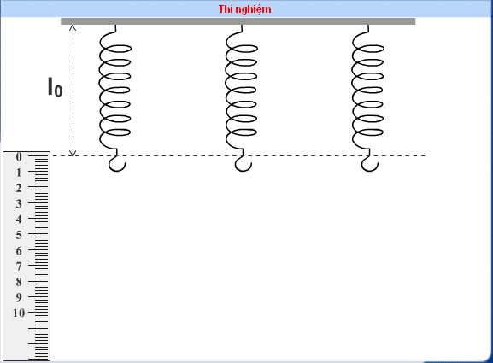
1. Thí nghiệm

Slide 8
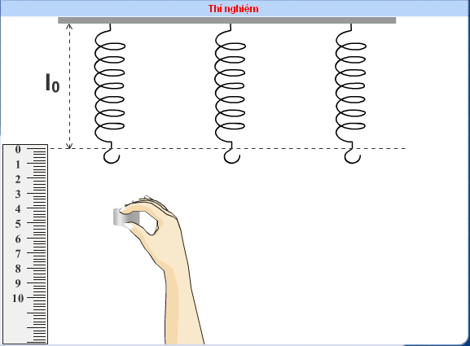
1. Thí nghiệm

Slide 9
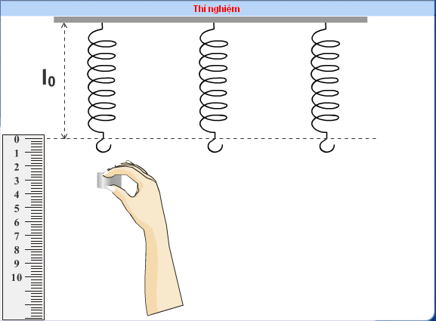
1. Thí nghiệm

Slide 10
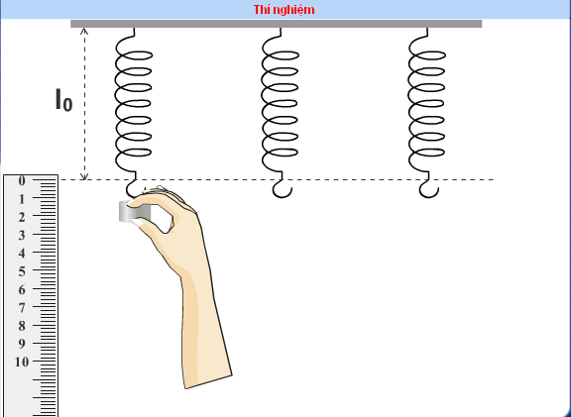
1. Thí nghiệm

Slide 11
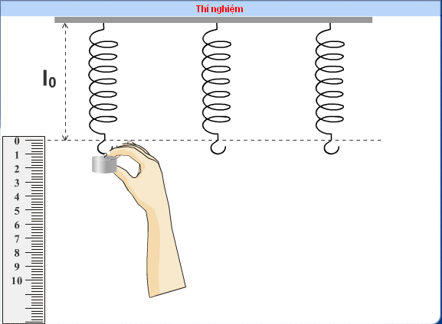
1. Thí nghiệm

Slide 12
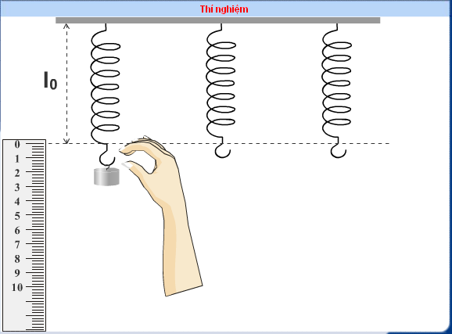
1. Thí nghiệm

Slide 13
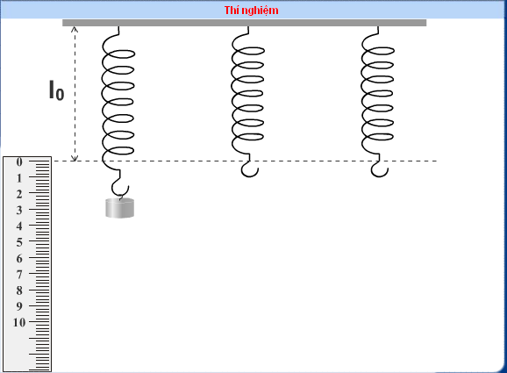
1. Thí nghiệm

Slide 14
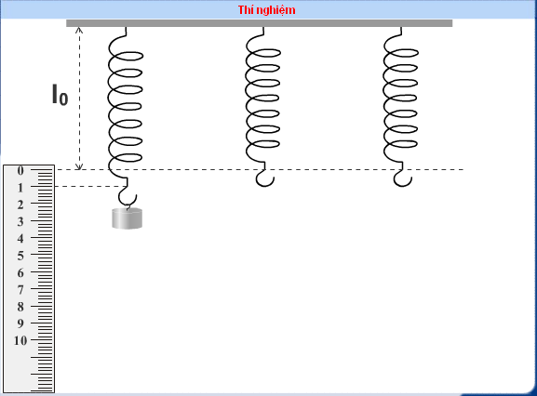
1. Thí nghiệm
Khi quả nặng đứng yên, quả nặng chịu tác dụng của những lực nào? Chúng liên quan với nhau như thế nào?

Slide 15
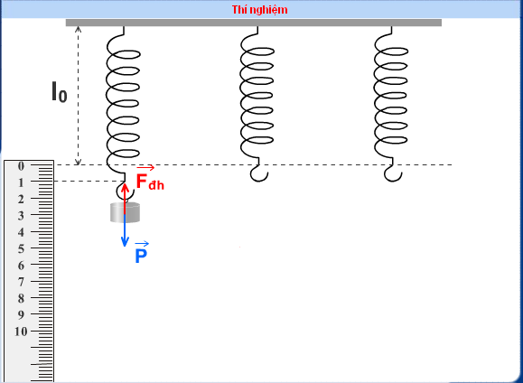
1. Thí nghiệm
l
Khi quả nặng đứng yên:
Fđh = P= mg
Fđh=P (N)
0,0
1,0
2,0
3,0
Độ dãn l=l - lo
0
1
(cm)

Slide 16
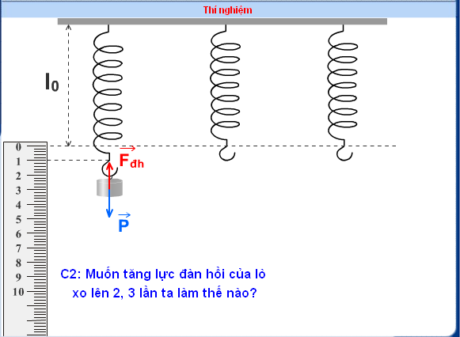
1. Thí nghiệm
Fđh=P (N)
0,0
1,0
2,0
3,0
Độ dãn l=l - lo
0
1
(cm)

Slide 17
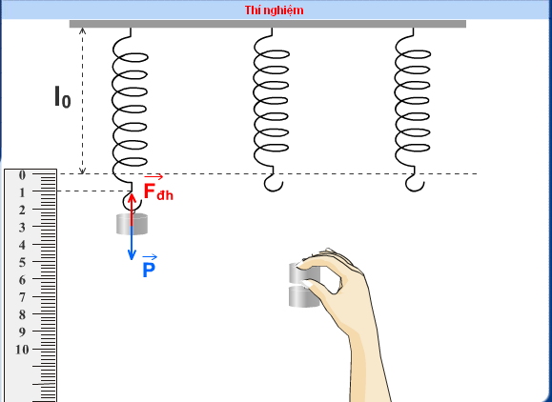
1. Thí nghiệm
Fđh=P (N)
0,0
1,0
2,0
3,0
Độ dãn l=l - lo
0
1
(cm)

Slide 18
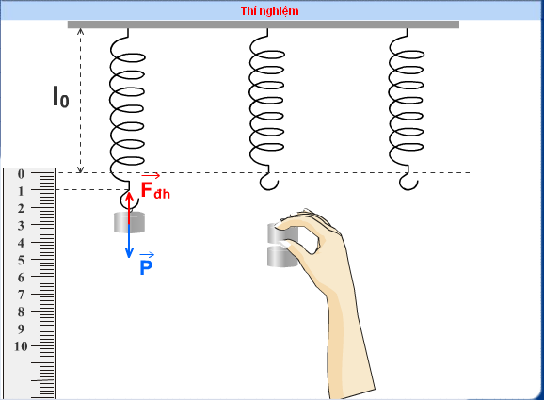
1. Thí nghiệm
Fđh=P (N)
0,0
1,0
2,0
3,0
Độ dãn l=l - lo
0
1
(cm)

Slide 19
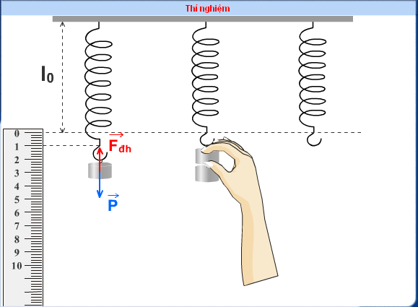
1. Thí nghiệm
Fđh=P (N)
0,0
1,0
2,0
3,0
(cm)
0
1
Độ dãn l=l - lo

Slide 20
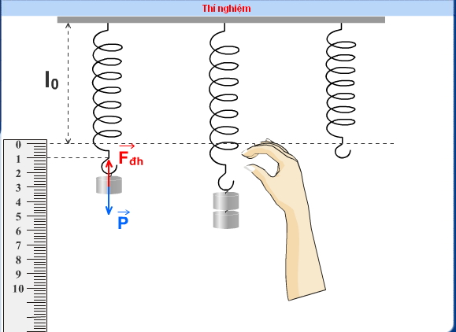
1. Thí nghiệm
Fđh=P (N)
0,0
1,0
2,0
3,0
(cm)
0
1
Độ dãn l=l - lo

Slide 21
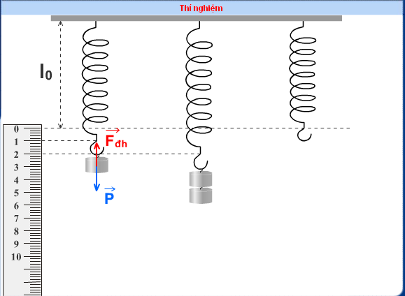
1. Thí nghiệm
Fđh=P (N)
0,0
1,0
2,0
3,0
Độ dãn l=l - lo
0
1
2
(cm)

Slide 22
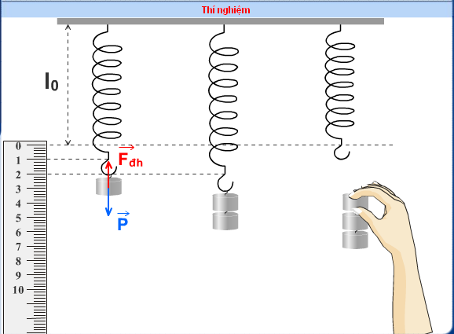
1. Thí nghiệm
Fđh=P (N)
0,0
1,0
2,0
3,0
(cm)
0
1
2
Độ dãn l=l - lo

Slide 23
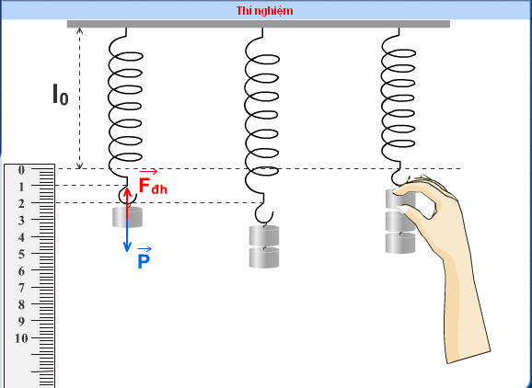
1. Thí nghiệm
Fđh=P (N)
0,0
1,0
2,0
3,0
(cm)
0
1
2
Độ dãn l=l - lo

Slide 24
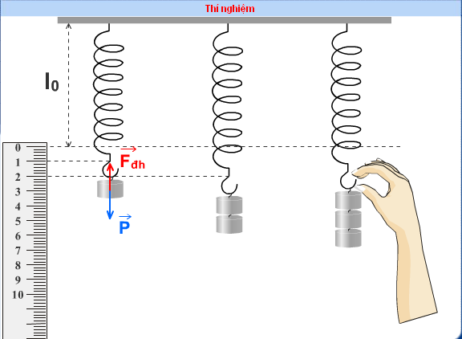
1. Thí nghiệm
Fđh=P (N)
0,0
1,0
2,0
3,0
(cm)
0
1
2
3
Độ dãn l=l - lo

Slide 25
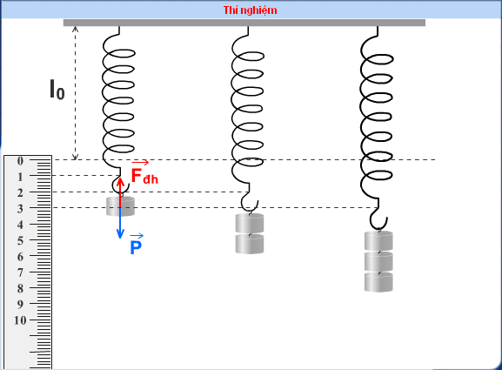
1. Thí nghiệm
Các kết quả trong bảng cho ta thấy mối quan hệ như thế nào giữa độ lớn lực đàn hồi với độ dãn của lò xo?
Fđh=P (N)
0,0
1,0
2,0
3,0
Độ dãn l=l - lo
0
1
2
3
(cm)
+ Kết quả: đó là mối quan hệ tỉ lệ thuận giữa trọng lượng các quả cân (hay độ lớn lực đàn hồi) với độ dãn của lò xo

Slide 26
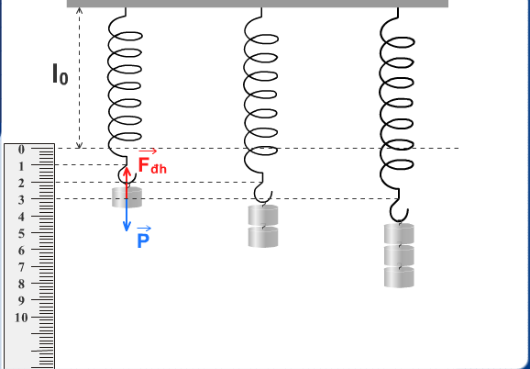
1. Thí nghiệm
Khi bỏ quả nặng ra các lò xo có trở lại vị trí ban đầu không?
Khi bỏ quả nặng ra các lò xo có trở lại vị trí ban đầu

Slide 27
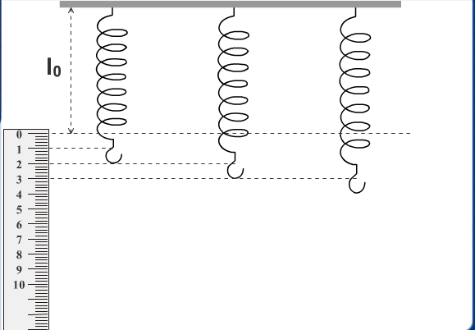
1. Thí nghiệm

Slide 28
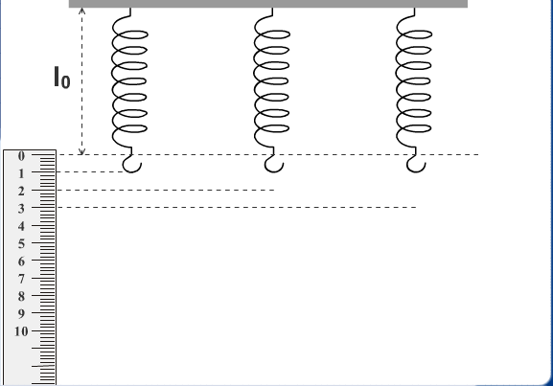
1. Thí nghiệm
Phán đoán xem có phải lúc nào trọng lượng các quả cân cũng tỉ lệ thuận với độ dãn của lò xo không?
Ta làm thí nghiệm sau
Notes:
+ Dùng thì nghiệm Phet (nói về giới hạn đàn hồi)
+ Ví dụ thực tế: Lò xo bút bi, dây thun buộc tóc,…

Slide 29
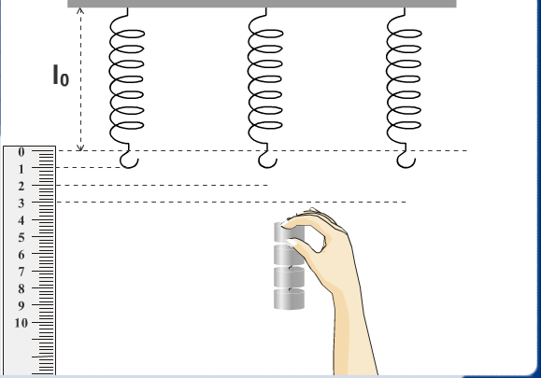
1. Thí nghiệm

Slide 30
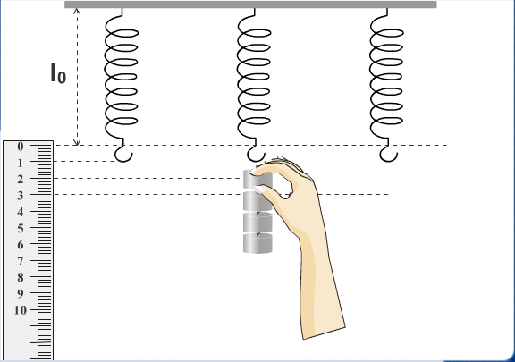
1. Thí nghiệm

Slide 31
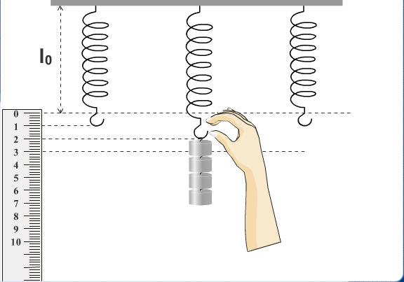
1. Thí nghiệm

Slide 32
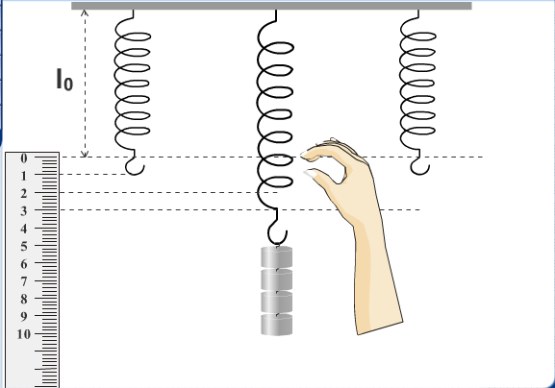
1. Thí nghiệm

Slide 33
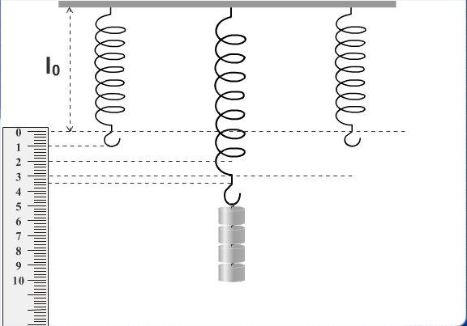
1. Thí nghiệm
Phán đoán xem khi bỏ các quả cân ra lò xo có trở về được độ dài ban đầu không?

Slide 34
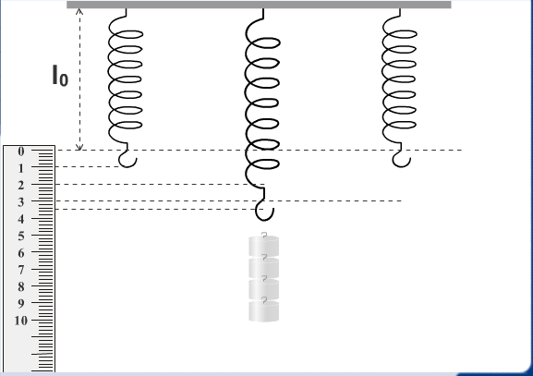
1. Thí nghiệm

Slide 35
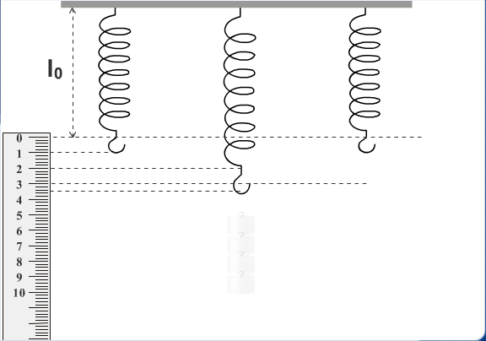
1. Thí nghiệm

Slide 36
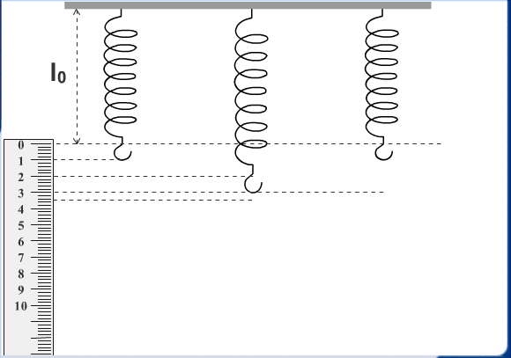
1. Thí nghiệm

Slide 37
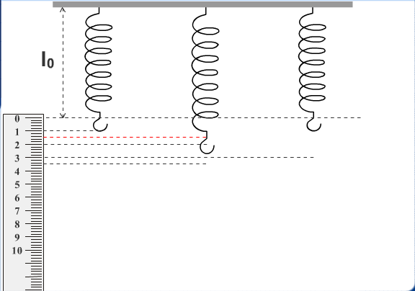
1. Thí nghiệm
+ Lò xo không trở về được độ dài ban đầu.
+ Trọng lượng các quả cân không phải lúc nào cũng tỉ lệ với độ dãn của lò xo

Slide 38
CHỦ ĐỀ 7: LỰC ĐÀN HỒI CỦA LÒ XO. ĐỊNH LUẬT HOOKE.
Giới hạn đàn hồi của lò xo là gì?
Giới hạn đàn hồi là độ biến dạng lớn nhất mà sau khi thôi chịu lực tác dụng, vật còn tự trở lại hình dạng ban đầu

Slide 39
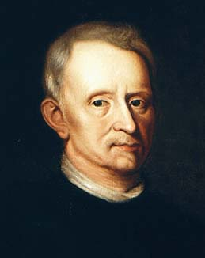
BÀI 12: LỰC ĐÀN HỒI CỦA LÒ XO. ĐỊNH LUẬT HOOKE.
II. Độ lớn của lực đàn hồi của lò xo. Định luật Hooke.
1. Thí nghiệm:
2. Giới hạn đàn hồi của lò xo:
Giới hạn đàn hồi là độ biến dạng lớn nhất mà sau khi thôi chịu lực tác dụng, vật từ trở về hình dạng ban đầu của nó. Hay nói cách khác là giới hạn trong đó lò xo còn có tính đàn hồi.
3. Định luật Hooke:
Robert Hooke
(1635 – 1703)
Trong giới hạn đàn hồi, độ lớn của lực đàn hồi của lò xo tỉ lệ thuận với độ biến dạng của lò xo.
F_{đh} : Lực đàn hồi (N).
k : Độ cứng của lò xo (N/m).
: Độ biến dạng (m)
Trong đó:

Slide 40
+ Chỉ tỉ lệ khi còn trong giới hạn đàn hồi.
Từ bảng kết quả cho biết Fđh chỉ tỉ lệ với độ dãn của lò xo khi nào?
Fđh=P (N)
0,0
1,0
2,0
3,0
4,0
0
1
2
3
3,4
Độ dãn l=l - lo

Slide 41
BÀI 12: LỰC ĐÀN HỒI CỦA LÒ XO. ĐỊNH LUẬT HOOKE.
II. Độ lớn của lực đàn hồi của lò xo. Định luật Hooke.
3. Định luật Hooke:
l_{o}
F_{đh}
∆l
F_{đh}
Trong giới hạn đàn hồi, độ lớn của lực đàn hồi của lò xo tỉ lệ thuận với độ biến dạng của lò xo.
Robert Hooke
(1635 – 1703)
F_{đh} : Lực đàn hồi (N).
k : Độ cứng của lò xo (N/m).
: Độ biến dạng (m)
Trong đó:

Slide 42
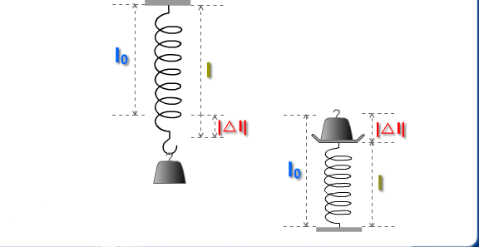
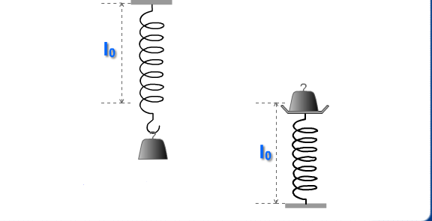
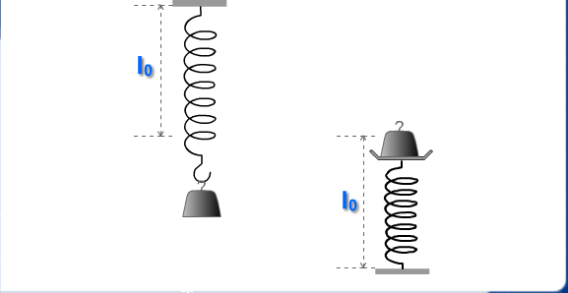
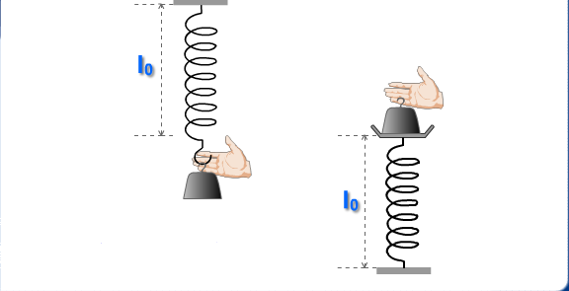
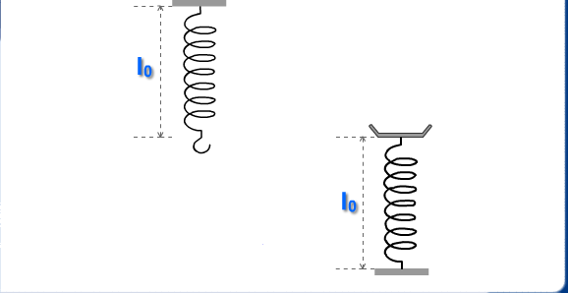
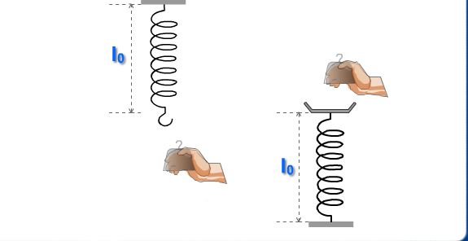
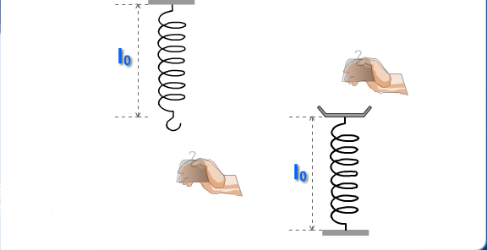
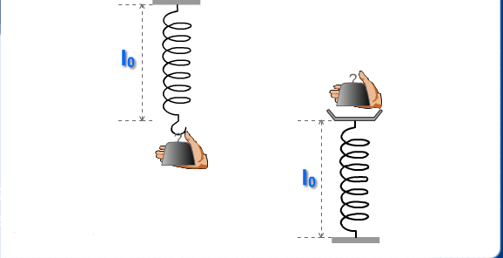
∆l = l – l₀< 0
∆l = l – l₀ > 0
∆l: độ biến dạng

Slide 43
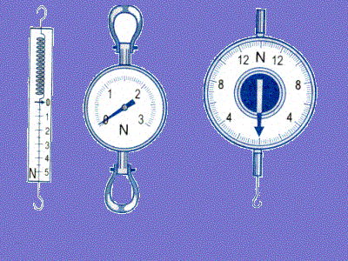
Dựa vào định luật Húc, người ta đã chế tạo ra một dụng cụ đo lực gọi là lực kế.

Slide 44


Slide 45
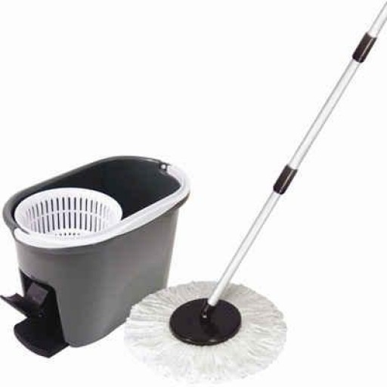
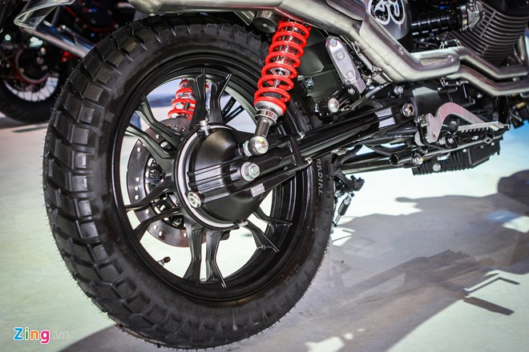
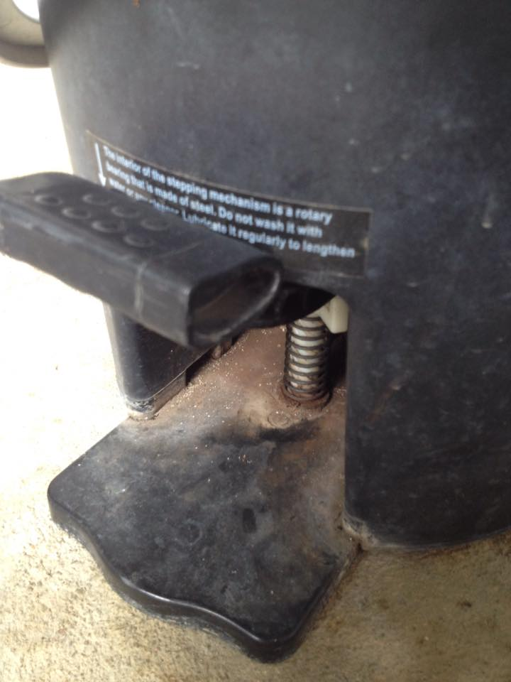

Slide 46



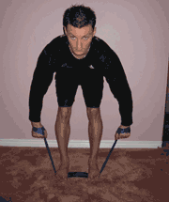

Slide 47
CỦNG CỐ
Câu 1: Treo một vật vào đầu dưới của một lò xo gắn cố định có k=100N/m thì thấy lò xo dãn ra 5cm. Tìm khối lượng của vật? Lấy g = 10m/s².
A. 50kg B. 5kg C. 2 kg D. 0,5kg
Giải
Khi vật đứng yên thì F_{đh} = P

Slide 48
CỦNG CỐ
Câu 2: Một lò xo có chiều dài tự nhiên bằng 15cm. Lò xo được giữ cố định tại một đầu, còn đầu kia chịu lực kéo bằng 4,5 N. Khi ấy lò xo dài 18cm. Độ cứng của lò xo bằng bao nhiêu?Lấy g = 10m/s².
A. 150N/m B. 20N/m C. 1,5N/m D. 30N/m
Giải
Δl = l – l₀ = 0,18 - 0,15 = 0,03 (m)
F_{đh} = k.|Δl|

